Slide 1



Slide 2

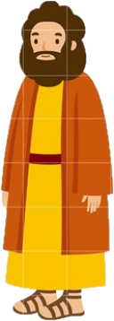


Τα γράμματα το έσκασαν. Μπορείς να βρεις αυτά που λείπουν;
Πέτρος
κ
π
τ
ο
α

Slide 3

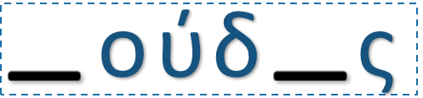
Τα γράμματα το έσκασαν. Μπορείς να βρεις αυτά που λείπουν;
Ιούδας
σ
α
ν
ζ
Ι

Slide 4
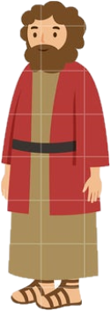

Τα γράμματα το έσκασαν. Μπορείς να βρεις αυτά που λείπουν;
Ιωάννης
ν
α
ο
ς
ψ

Slide 5

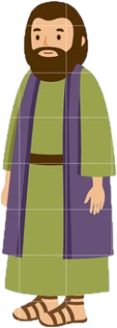
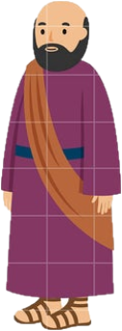
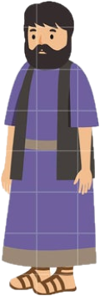
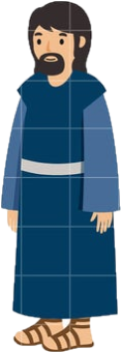
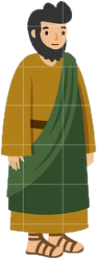
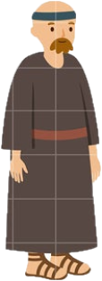
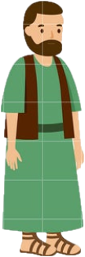
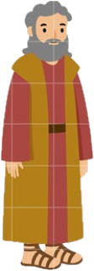
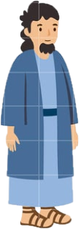
Οι μαθητές του Χριστού ήταν 12. Μπορείς να βρεις πόσοι λείπουν;

Slide 6

Οι μαθητές του Χριστού ήταν 12. Μπορείς να βρεις πόσοι λείπουν;

Slide 7

Οι μαθητές του Χριστού ήταν 12. Μπορείς να βρεις πόσοι λείπουν;

Slide 8
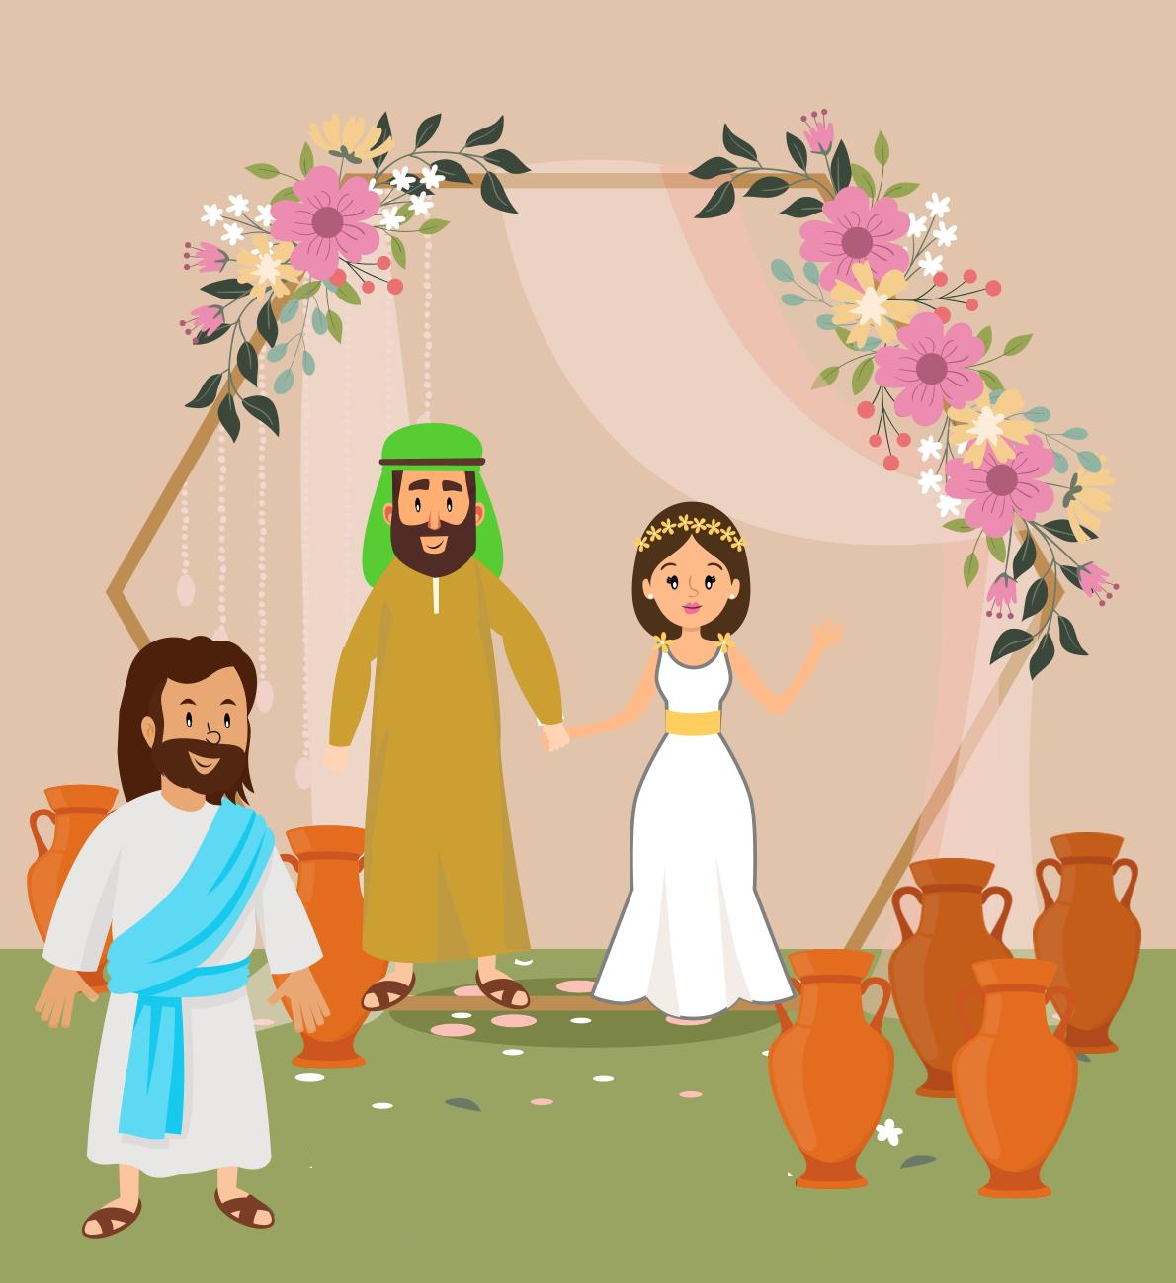
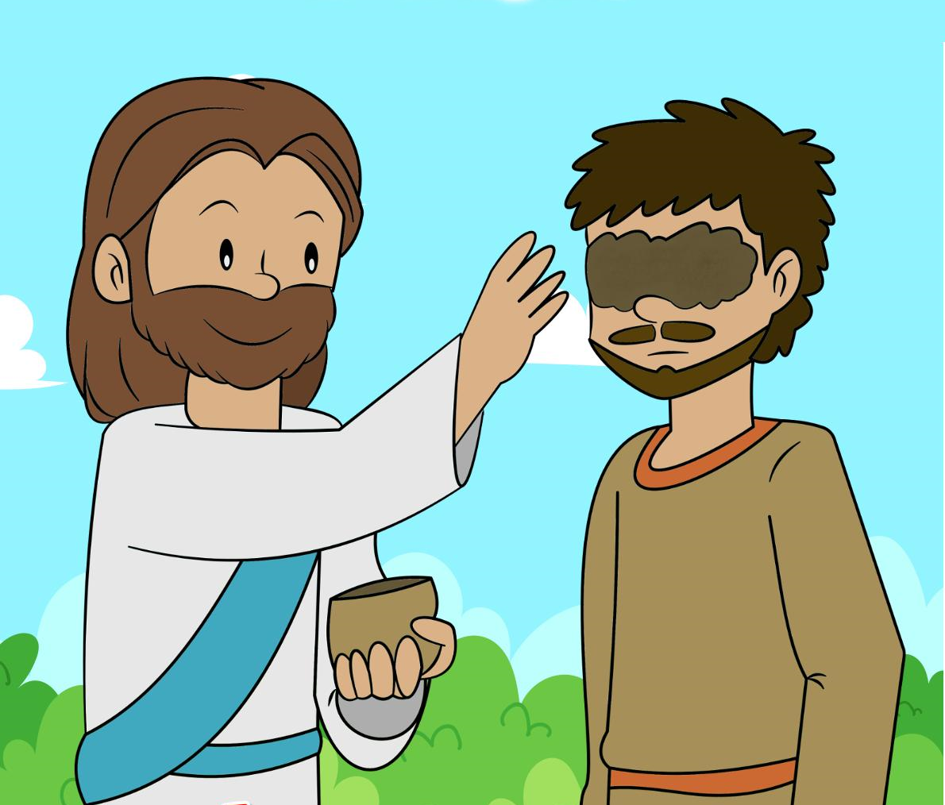
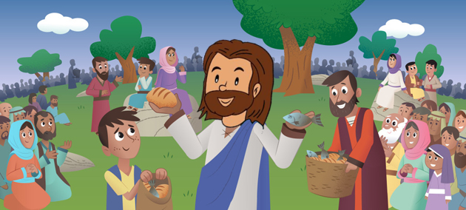




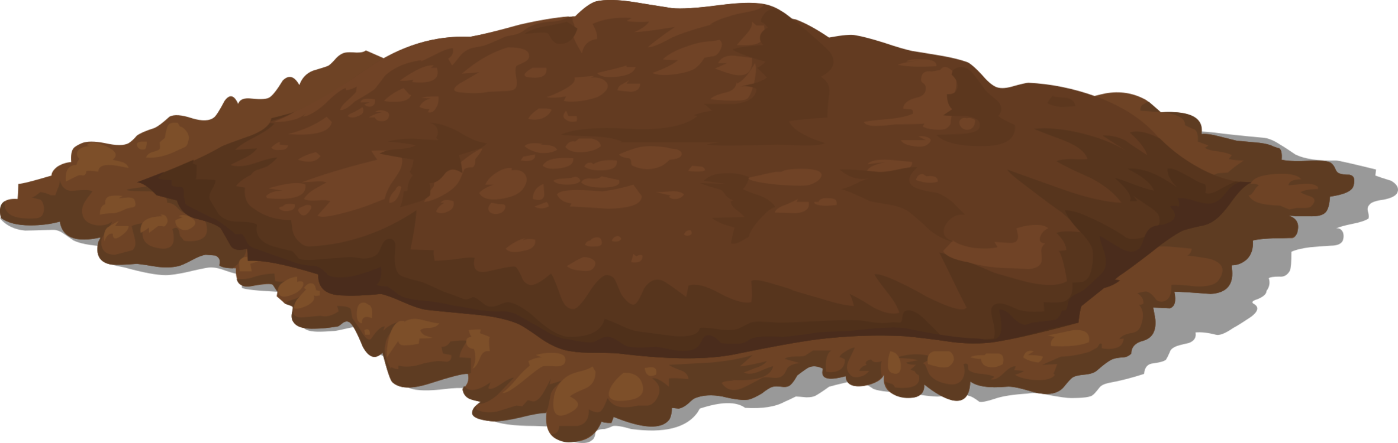
Δες το στοιχείο και μάντεψε το θαύμα
Η θεραπεία του τυφλού
Ο γάμος στην Κανά
Ο χορτασμός των 5000 ανθρώπων

Slide 9
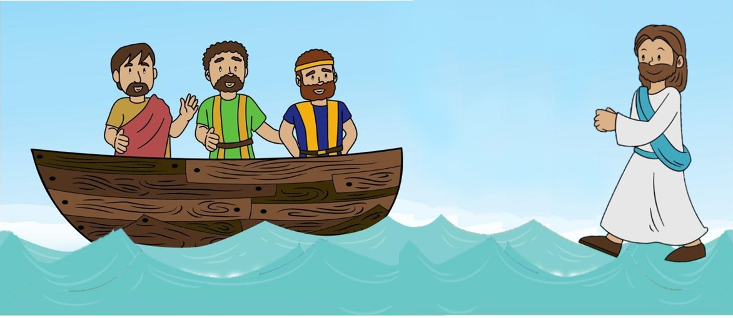
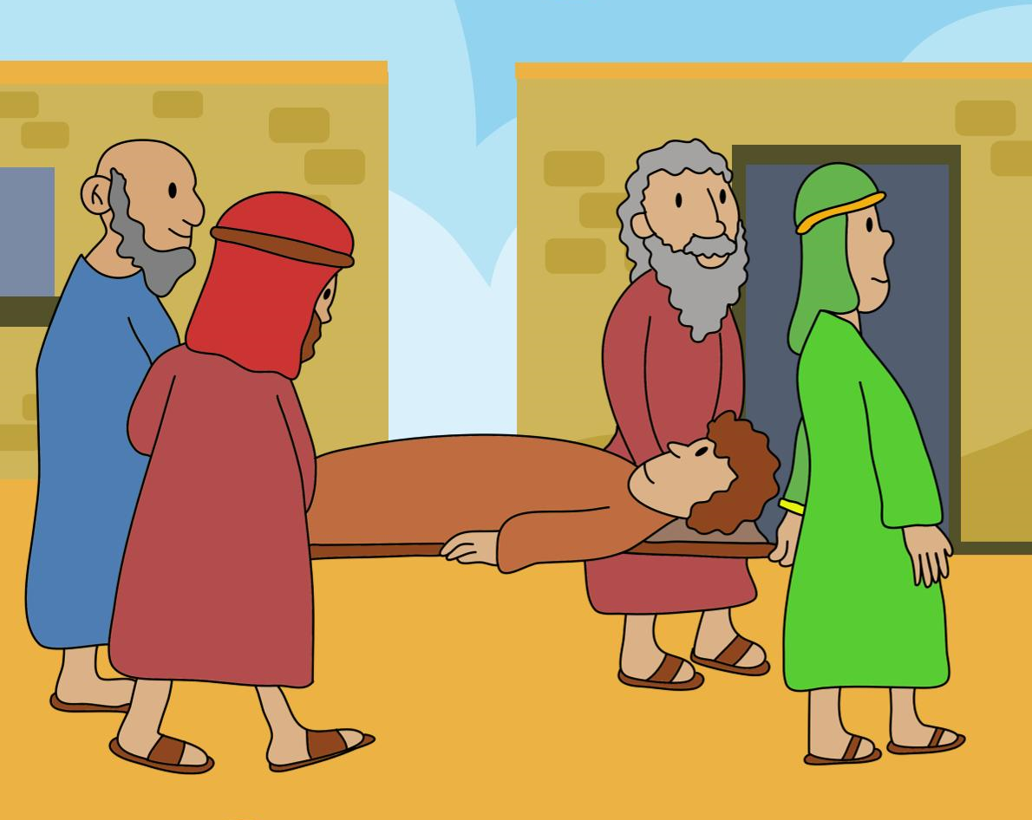
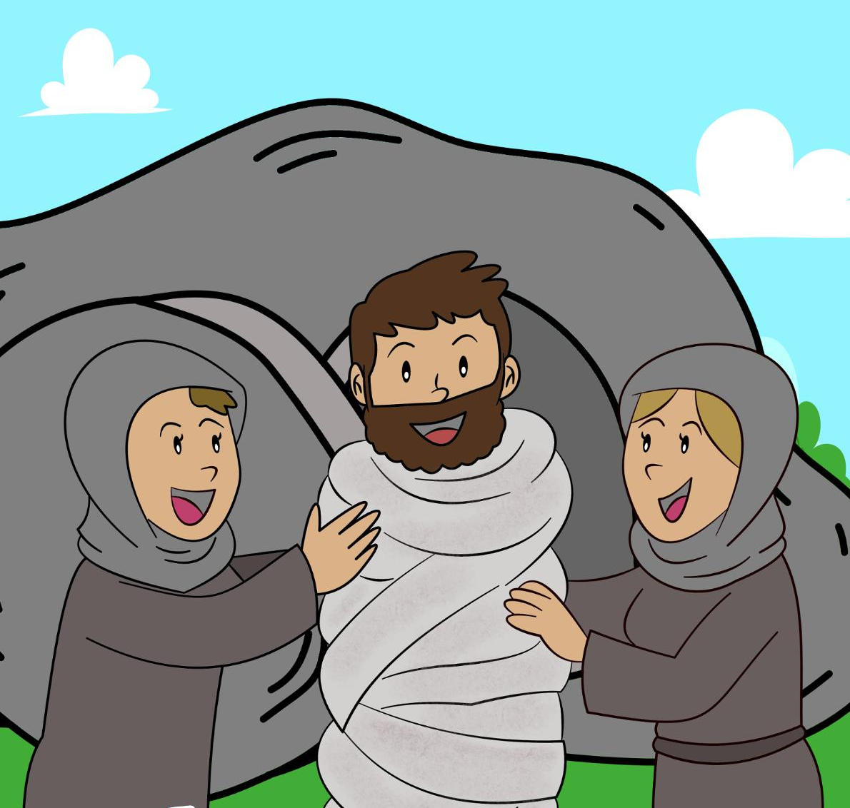
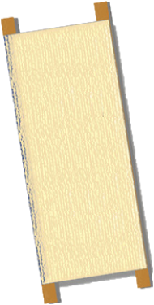

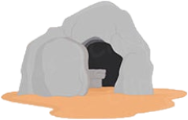
Δες το στοιχείο και μάντεψε το θαύμα
Ο Χριστός περπατάει στο νερό
Η θεραπεία του παράλυτου
Η ανάσταση του Λαζάρου

Slide 10
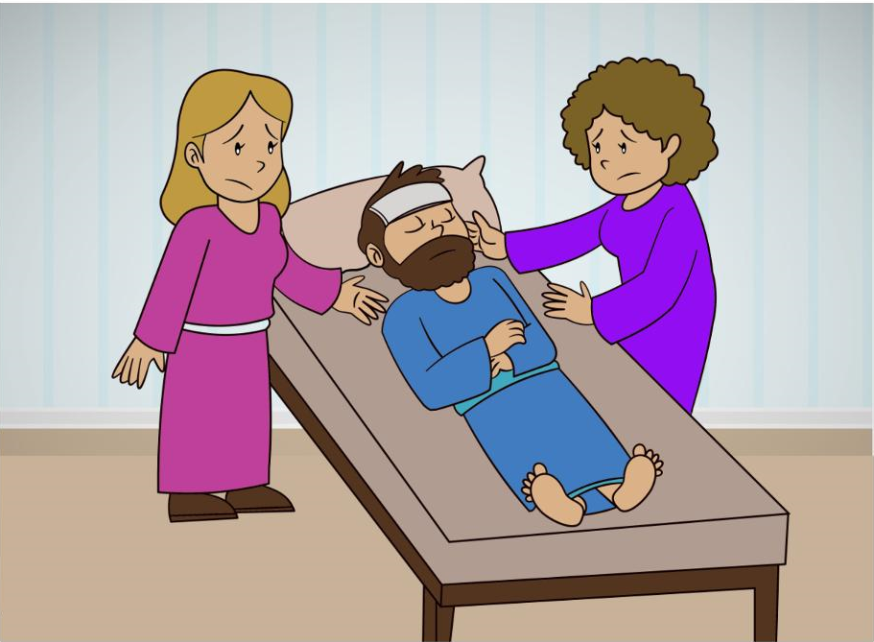
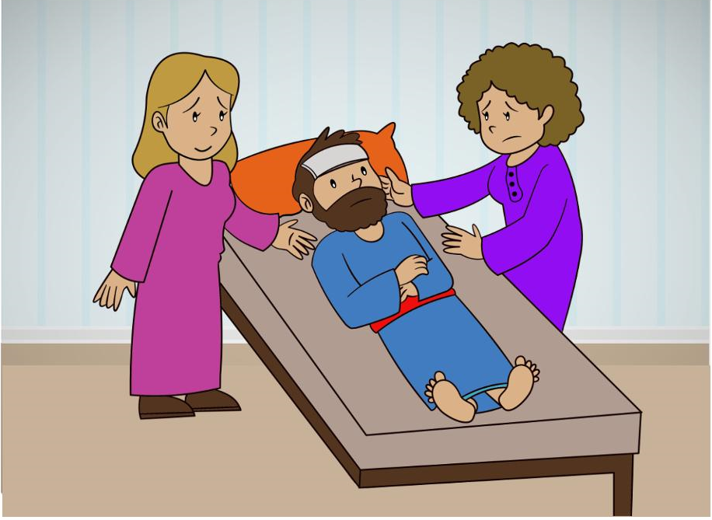
Βρες τις 7 διαφορές

Slide 11
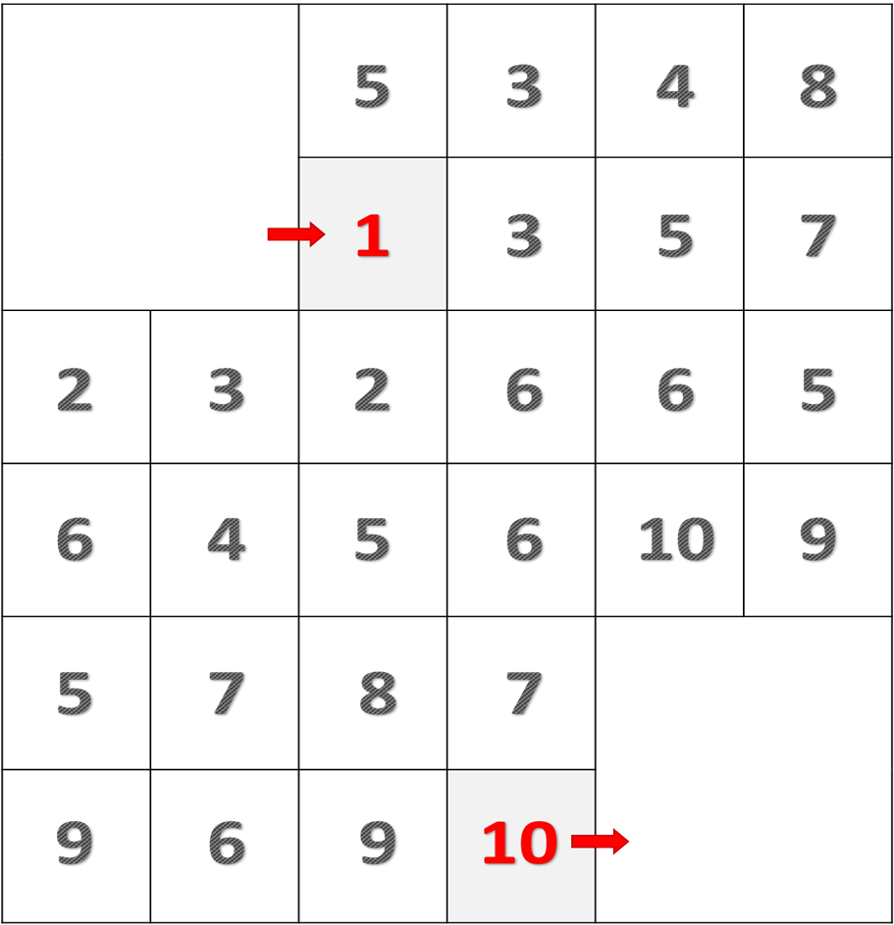
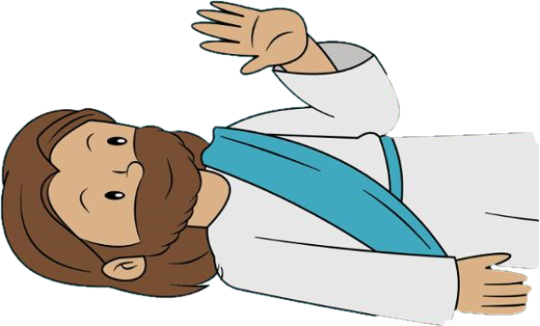
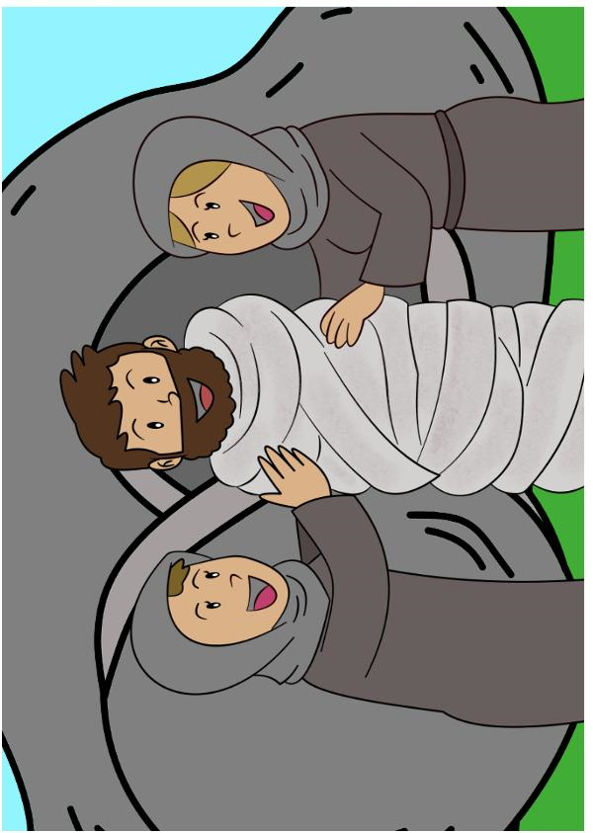
Βοήθησε το Χριστούλη να φτάσει στο Λάζαρο,
ακολουθώντας τη διαδρομή από το 1 έως το 10

Slide 12
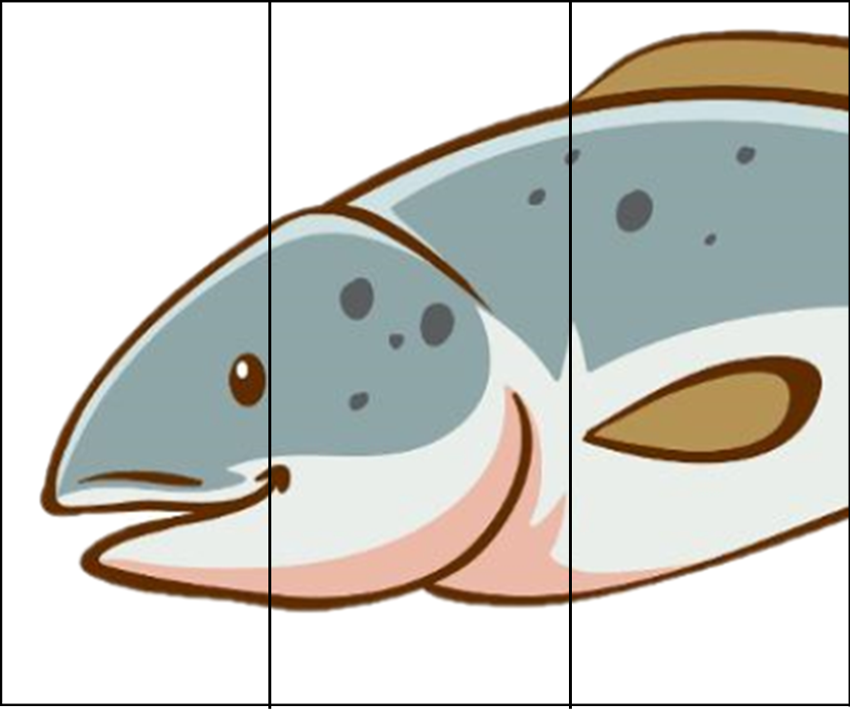
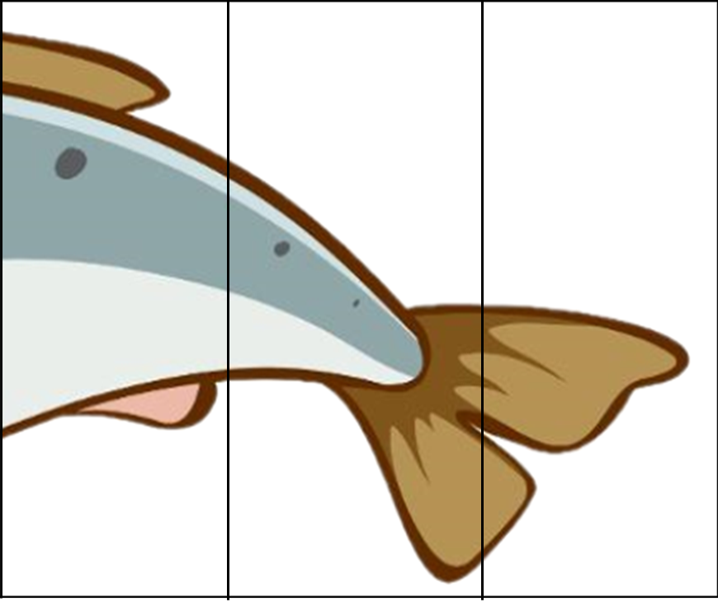
Βάλε τα κομμάτια στη σωστή θέση και φτιάξε το ψάρι
1
2
3
4
5
6

Slide 13




Τι θα φάει το πεινασμένο κροκοδειλάκι;

Slide 14
Τι θα φάει το πεινασμένο κροκοδειλάκι;

Slide 15
Πόσα ψάρια περισσεύουν αν θέλουμε να είναι ίσα με τα ψωμιά;

Slide 16
Πόσα ψάρια περισσεύουν αν θέλουμε να είναι ίσα με τα ψωμιά;

Slide 17
Πόσα ψάρια περισσεύουν αν θέλουμε να είναι ίσα με τα ψωμιά;

Slide 18
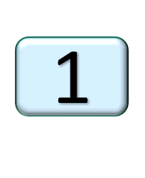
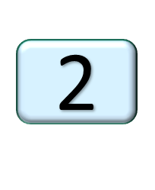
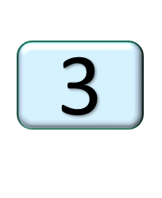
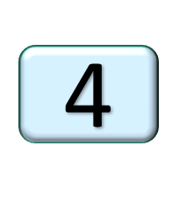
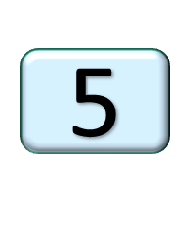
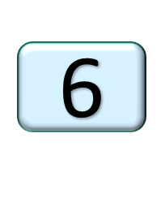
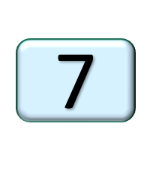
Βάλε τις κανάτες στη σειρά ξεκινώντας από τη μικρότερη

Slide 19

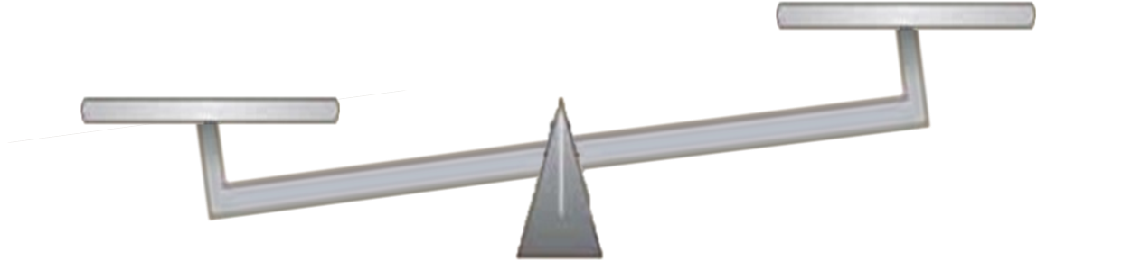
Ποια κανάτα έχει περισσότερο κρασί;
2
1

Slide 20
Ποια κανάτα έχει περισσότερο κρασί;
1
2

Slide 21
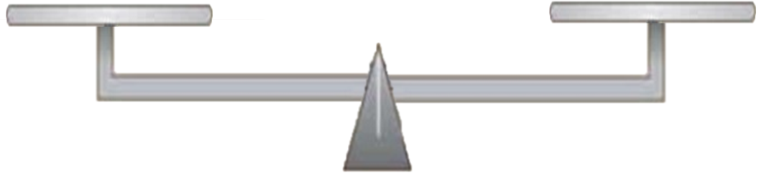
Ποια κανάτα έχει περισσότερο κρασί;
1
2

Slide 22
Ποια κανάτα έχει περισσότερο κρασί;
2
3
1

Slide 23
Ποια κανάτα έχει περισσότερο κρασί;
1
2
3

Slide 24
Ποια κανάτα έχει περισσότερο κρασί;
1
2
3
4

Slide 25




